Slide 1


PROGRAM
SELL
TUGAS UAS SISTEM OPERASI
https://github.com/petrusthelastking/UAS_SISTEMOPERASI

Slide 2



PENEGRTIAN DARI PROGRAM SELL
Program sell dalam sistem operasi Linux sebenarnya tidak ada. Mungkin yang dimaksud adalah shell, yang merupakan salah satu komponen penting dalam sistem operasi Unix dan Linux.
Shell adalah sebuah program yang menyediakan antarmuka antara pengguna dan sistem operasi. Pengguna dapat memasukkan perintah-perintah ke shell, dan shell akan mengeksekusi perintah tersebut dan mengembalikan hasilnya kepada pengguna. Shell adalah interpreter command-line yang memungkinkan pengguna untuk menjalankan perintah, skrip, dan program.

Slide 3

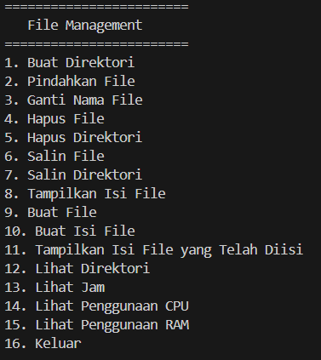
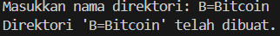
FITUR 1
BUAT DIREKTORI
memungkinkan pengguna untuk membuat folder baru dalam sistem penyimpanan. Folder ini digunakan untuk mengorganisir dan menyimpan file atau subfolder,

Slide 4
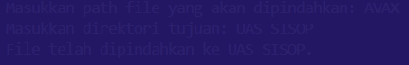
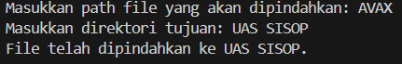
FITUR KE 2
PINDAHKAN FILE
memungkinkan pengguna untuk memindahkan file atau folder dari satu lokasi ke lokasi lain di dalam sistem penyimpanan. Proses ini melibatkan penghapusan file dari lokasi asal dan menempatkannya di lokasi tujuan. Fitur ini bermanfaat untuk mengatur dan mengorganisir file agar lebih terstruktur dan mudah diakses.

Slide 5

FITUR 3
GANTI NAMA PADA FILE
ada memungkinkan bisa mengedit nama file ada sendiri contoh dulu file bernama ETH sekarang ada ingin mengganti nama menjadi PEPE

Slide 6

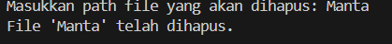
FITUR KE 4
HAPUS FILE
pengguna untuk menghapus atau membuang file dari sistem penyimpanan.

Slide 7
FITUR 5
HAPUS DIREKTORI
ffitur ini adalah untuk menghapus direktori yang ada ingin hapus masukan nama direktori tersebut dan akan dipastikan terhapus

Slide 8
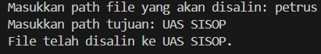
FITUR KE 6
SALIN FILE
memungkinkan pengguna untuk membuat duplikat file di lokasi lain dalam sistem penyimpanan. Proses ini tidak menghapus file asli dan menciptakan salinan yang identik di tempat tujuan.

Slide 9
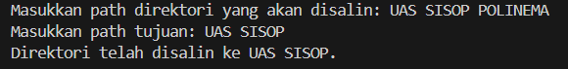
FITUR 7
SALIN DIREKTORI
memungkinkan pengguna untuk membuat duplikat seluruh folder beserta isinya di lokasi lain dalam sistem penyimpanan. Proses ini menyalin semua file dan subfolder yang ada di dalam direktori tersebut, tanpa menghapus direktori asli.

Slide 10
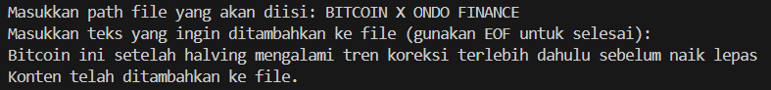
FITUR KE 8
TAMPILKAN ISI FILE
User bisa melihat apa yang sudah pernah kita buat atau perna mengisi file tersebut semacam word seperti itu

Slide 11
FITUR 9
BUAT FILE BARU
Fitur ini membuat file seperti biasa nya agar bisa diinputkan data ataupun txt

Slide 12
FITUR KE 10
TAMPILKAN ISI FILE
anda bisa menambahkan beberapa tesk didalam file tersebut dengn menu tersebut

Slide 13
FITUR 11
MENAMPILKAN FILE ISI
memungkinkan pengguna untuk melihat konten dari sebuah file tanpa mengubahnya. Fitur ini berguna untuk memeriksa informasi, membaca dokumen, atau memverifikasi data.

Slide 14
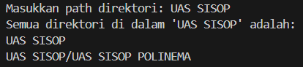
FITUR KE 12
LIHAT DIREKTORI
dari fitur ini anda bisa direktori apa saya yang sudah ada buat sebelum sebelum nya atau pun yang sudah ada

Slide 15
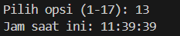
FITUR 11
LIHAT JAM
Fitur selajutnya lihat jam, Menampilkan secara real tame dan akurat seperti jam biasa nya

Slide 16
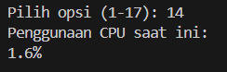
FITUR KE 12
PENGGUNAAN CPU
memungkinkan pengguna untuk memantau dan menampilkan persentase penggunaan prosesor oleh berbagai aplikasi dan proses yang sedang berjalan.

Slide 17
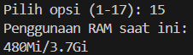
FITUR 11
LIHAT JAM
sama seperti sebelum nya fitrur ini guna memmantau kinerja ram berapa peresen kegunaan ram tersebut apakah overload atau tidak

Slide 18
THANK
YOU
CRYPTOCURRENCIES
www.reallygreatsite.com

